Slide 1





PROYECTO DE
CAPSTONE
Integrantes:
Bruno Benavente
Benjamín Espina

Slide 2
TABLA DE
CONTENIDO
Introducción
Propuesta de proyecto
Objetivos
Requerimientos y limitaciones
Metodología
Carta Gantt
Opinión del equipo
01
02
03
04
05
06
07
08

Slide 3

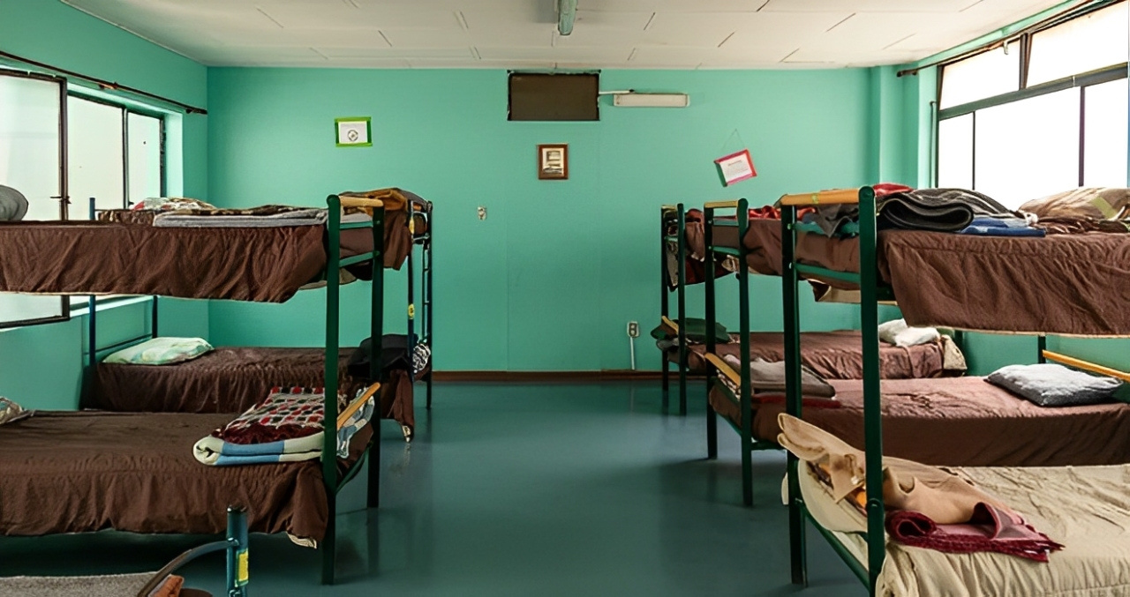
INTRODUCCIÓN
AL PROYECTO

Slide 4




PROPUESTA DE
PROYECTO
1
Poder averiguar quiénes son usuarios permanentes, recurrentes o rotativos.
2
Medir el estimado de servicios presupuestarios de la hospedería.
3
Optimizar los tiempos del usuario encargado.

Slide 5
OBJETIVOS
Objetivos específicos
Se espera que tras un periodo de 1 mes, el 100% de usuario encargado queden registrados en la plataforma.
Se espera que a los 2 meses el 80% de los usuarios de hospedería estén registrados en el sistema.
Se espera que a los 2 meses al menos el 60% de los servicios utilizados queden registrados en el sistema.
Se espera que, en un plazo de 3 meses, el 100% de los usuarios actuales de hospedería queden registrados en la plataforma.
Se espera que a los 6 meses se hayan digitalizado todos los reportes.
Objetivo General
Desarrollar una herramienta tecnológica que permita la gestión de una hospedería.

Slide 6


REQUERIMIENTOS
-LIMITACIONES
Requerimientos
Limitaciones
Importación de usuarios ya inscritos mediante archivo CSV.
Generación de reportes
Control de acceso mediante credenciales seguras (usuario y contraseña).
Presupuesto de la hospedería
Tiempo de desarrollo acotado
Perdida o corrupción de datos del archivo csv, durante la migración
Confidencialidad de los datos.
Conexión a internet.

Slide 7





METODOLOGÍA
Investigación
Análisis
Diseño
Implementación

Slide 8

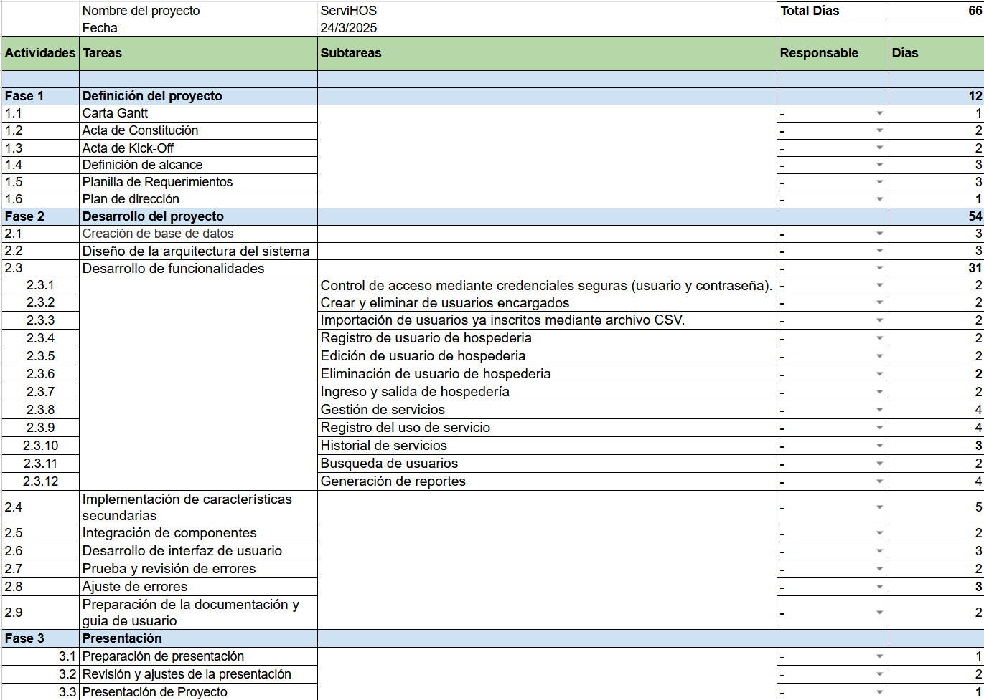


CARTA GANTT

Slide 9


OPINIÓN DEL
EQUIPO
Optimización del tiempo
Digitalización de los datos

Slide 10
MUCHAS GRACIAS
¿Preguntas?

